Slide 1


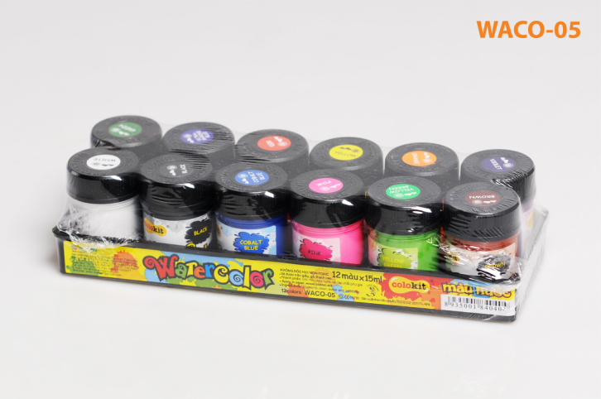

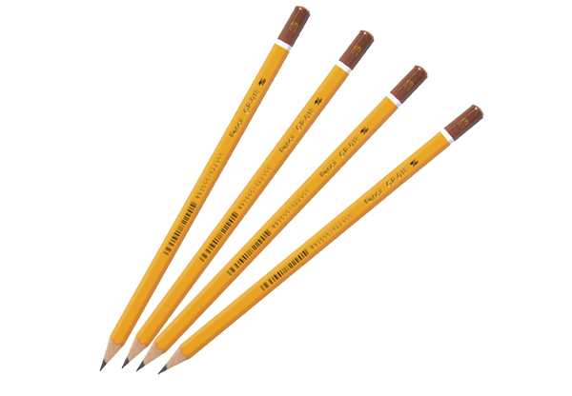
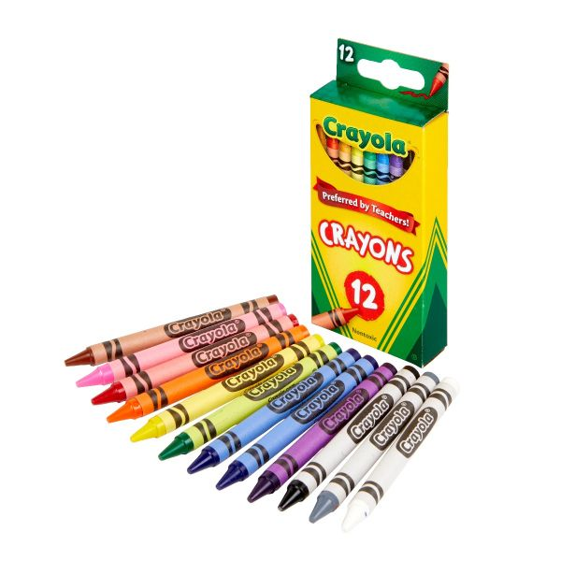
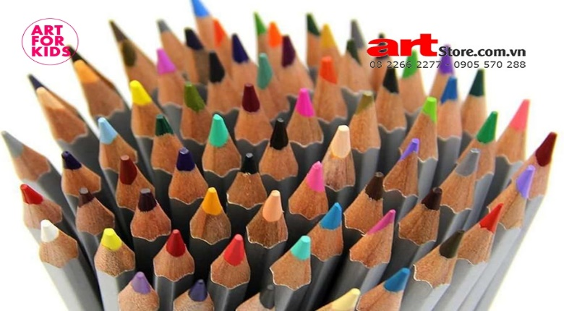
Kiểm tra
đồ dùng học tập

Slide 2


TRÒ CHƠi
Đuổi hình bắt chữ
Em hãy tìm TỪ KHÓA sau 4 bức tranh?

Slide 3

CỦ NGHỆ

Slide 4
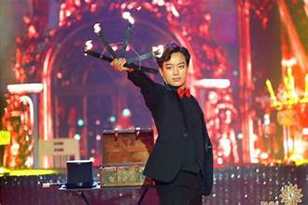
ẢO THUẬT

Slide 5

HÓA HỌC

Slide 6
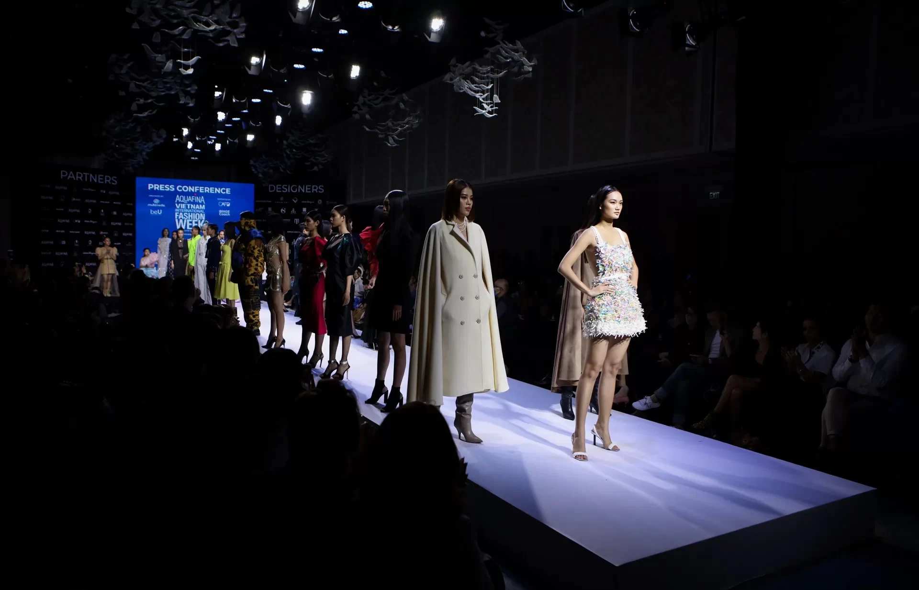
BIỂU DIỄN THỜI TRANG

Slide 7
NGHỆ THUẬT HÓA TRANG

Slide 8
BÀI 5: NGHỆ THUẬT HÓA TRANG
( 2 tiết )

Slide 9
Khám phá ( Hoạt động nhóm)
Câu 1: Nêu cảm nhận về hình tượng nhân vật trong mỗi hình ảnh? Câu 2: Mô tả hình thức và ý nghĩa của chi tiết em ấn tượng trong hình ảnh? Câu 3: Những chi tiết nào cho thấy diễn viên giống với nhân vật biểu diễn? Câu 4: Kể tên 1 số lễ hội hóa trang lớn trên thế giới?
GREEN

Slide 10
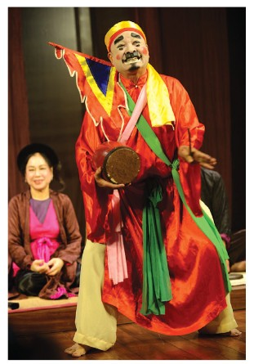
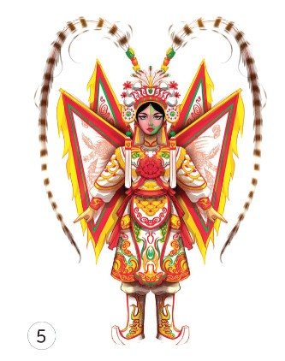
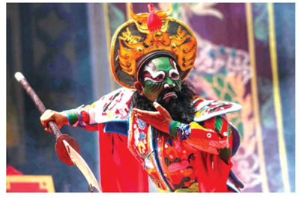
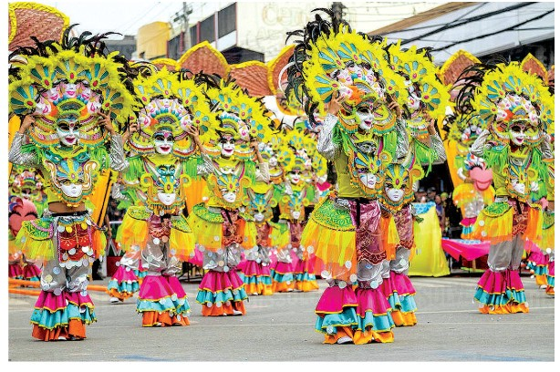
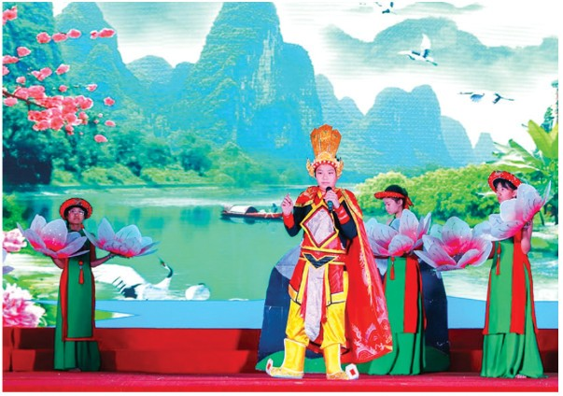
2
1
4
3

Slide 11
Em có biết?
Hóa trang là một loại hình nghệ thuật tạo hình nhằm thay đổi hình ảnh của một người thành nhân vật biểu diễn, trình diễn trong các sự kiện văn hóa, nghệ thuật. Nghệ thuật hóa trang can thiệp vào hình dáng bên ngoài nhờ trang phục nhân vật, phụ kiện hóa trang và màu vẽ trang điểm.
Trong nghệ thuật truyền thống và các lễ hội dân gian, nghệ thuật hóa trang tái hiện các nhân vật với hình thức cách điệu, hư cấu kết hợp với hiện thực nên hình ảnh rất sinh động hấp dẫn.
Trên Thế giới có nhiều lễ hội hóa trang đặc sắc điển hình như: Carnival , Halloween... Ở Việt Nam , nghệ thuật biểu diễn sân khấu tuồng , chèo sử dụng nghệ thuật hóa trang rất đặc biệt.

Slide 12
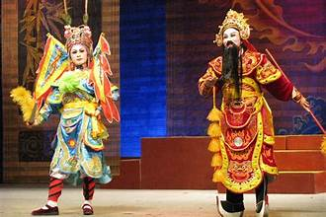
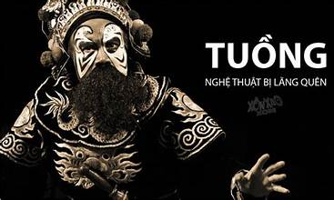
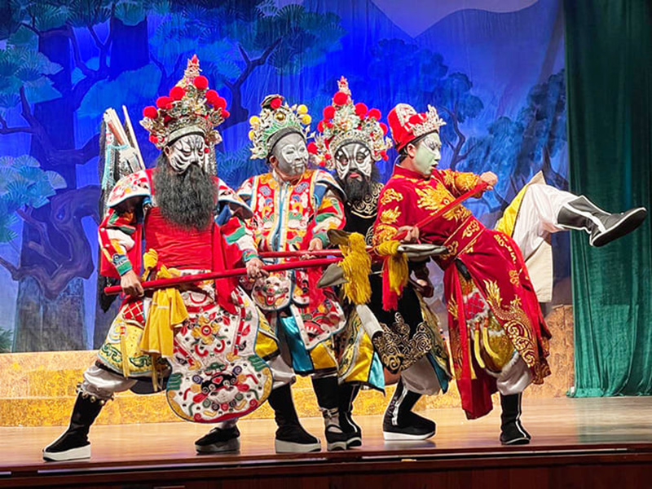
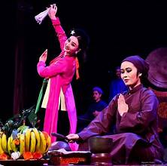
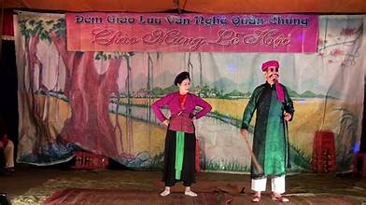
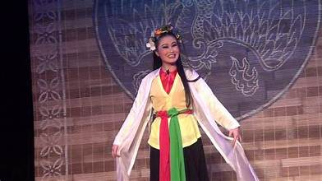
Nhân vật trong nghệ thuật chèo
Nhân vật trong nghệ thuật tuồng

Slide 13
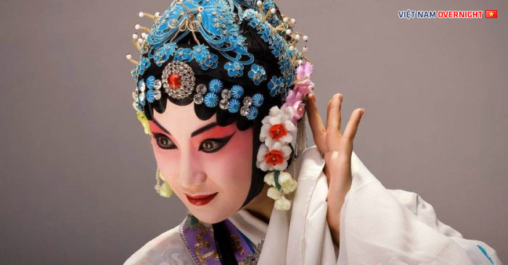
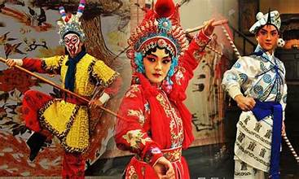
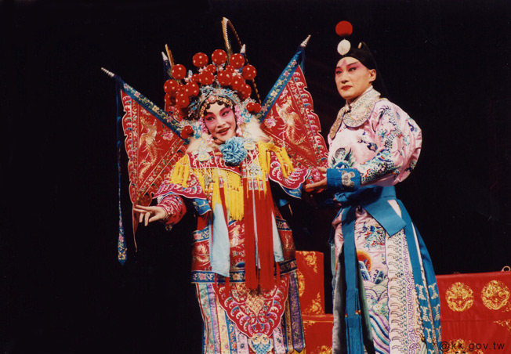
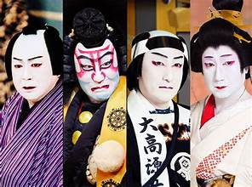
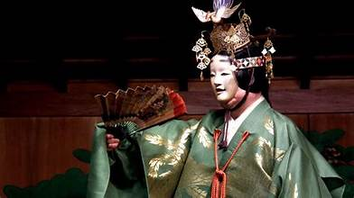
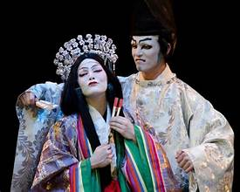
Nhân vật Kinh kịch Trung Quốc
Nhân vật Kinh kịch Nhật Bản

Slide 14
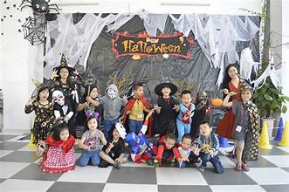
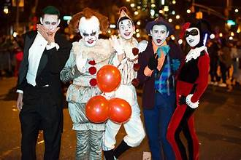
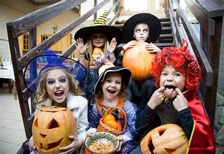
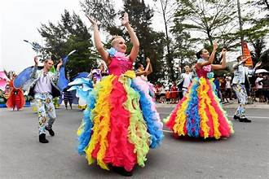
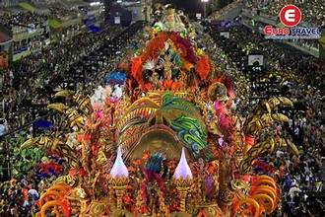
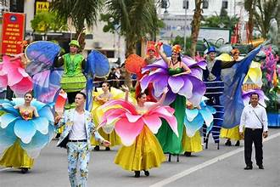
Lễ hội Haloween
Lễ hội Carnival

Slide 15
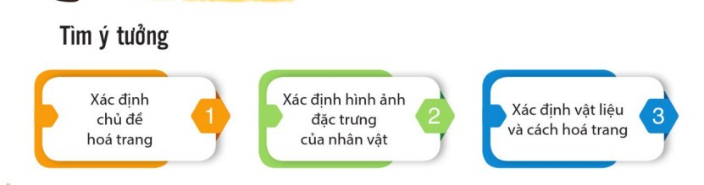

SÁNG TẠO
1.Tìm ý tưởng

Slide 16
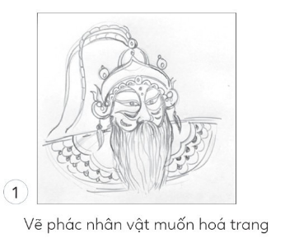
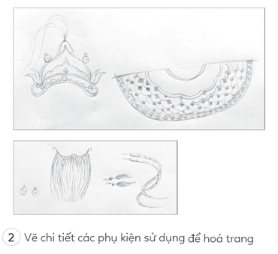
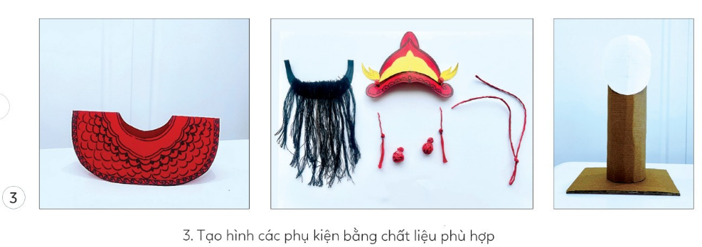
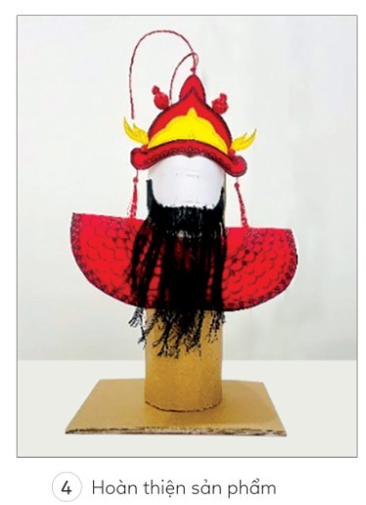

Slide 17
Gợi ý:
Phác thảo ý tưởng nhân vật và các chi tiết đặc trưng của nhân vật trước khi thực hành sản phẩm.
Tùy theo ý tưởng và nhân vật muốn hóa trang, có thể chuẩn bị trang phục, phụ kiện thời trang, mặt nạ, màu vẽ trang điểm và các phụ Có thể kiện hỗ trợ trang điểm,...
Có thể sử dụng tượng mẫu làm nhân vật để hóa trang thay thế cho người

Slide 18
Luyện tập
Em hãy lựa chọn hình thức thực hành nghệ thuật hóa trang tạo hình nhân vật theo ý thích.
- Yêu cầu:
+ Sử dụng phương pháp vẽ hoặc tạo hình 3D tùy theo điều kiện thực tế của lớp học.
+ Tạo được đặc điểm nhân vật bằng cách trang điểm hoặc sử dụng phụ kiện.
+ Chuẩn bị nội dung ngắn gọn để giới thiệu sản phẩm
GREEN

Slide 19

THẢO LUẬN TRƯNG BÀY SẢN PHẨM
Trưng bày và chia sẻ sản phẩm:
+ Nhận xét về sản phẩm hóa trang nhân vật của bạn
+ Quá trình thực hiện sản phẩm hóa trang nhân vật của bạn.
+ Em có nhận xét, góp ý gì cho bài của bạn?

Slide 20
ỨNG DỤNG
+ Nghệ thuật hóa trang có thể áp dụng vào học tập qua hình thức đóng vai nhân vật trong các câu chuyện , tình huống học tập,... + Trang điểm và lựa chọn trang phục phù hợp với môi trường, lứa tuổi cũng là một hình thức áp dụng nghệ thuật hóa trang.

Slide 21
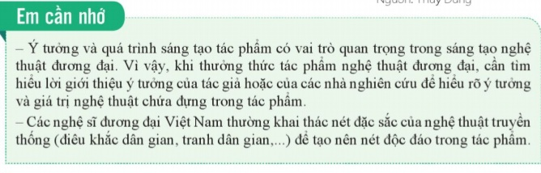
- Để trở thành chuyên gia hóa trang cần phải học mĩ thuật cơ bản và các kĩ năng trang điểm , thiết kế phụ kiện và chi tiết để tạo hình nhân vật.
- Hóa trang là cách thể hiện đặc điểm về ngoại hình và tính cách đặc trưng của mỗi nhân vật.
- Các ngành đào tạo về hóa trang thường liên quan đến nghệ thuật thời trang, sân khấu, điện ảnh, truyền hình.

Slide 22












CHÂN THÀNH CẢM ƠN CÁC THẦY CÔ ĐÃ LẮNG NGHE

